Slide 1
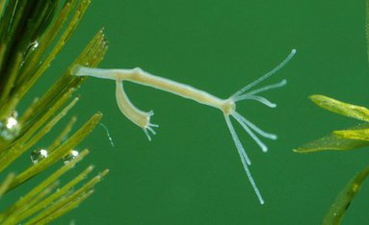
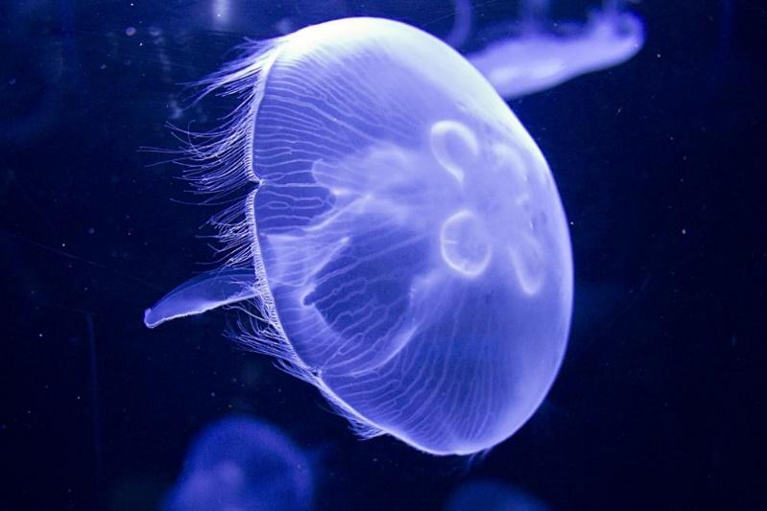
ŽAHAVCI
vodní mnohobuněční živočichové
trávicí dutina = láčka
mají žahavé buňky
střídá se stádium polypa a medúzy

Slide 2
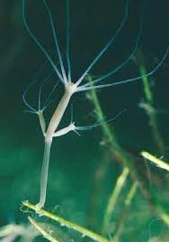
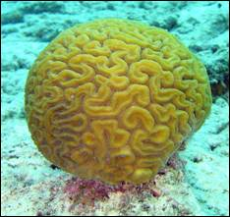
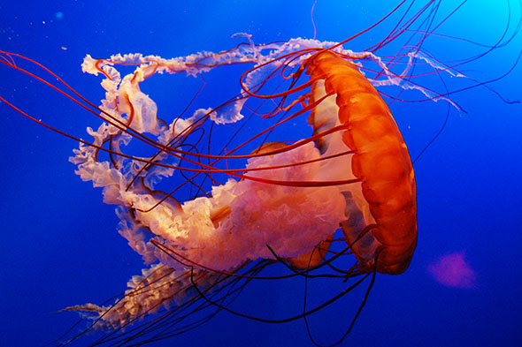
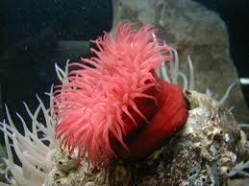
dělí se do 3 tříd:
1) polypovci
2) medúzovci
3) korálnatci
korál
nezmar
medúza
sasanka

Slide 3
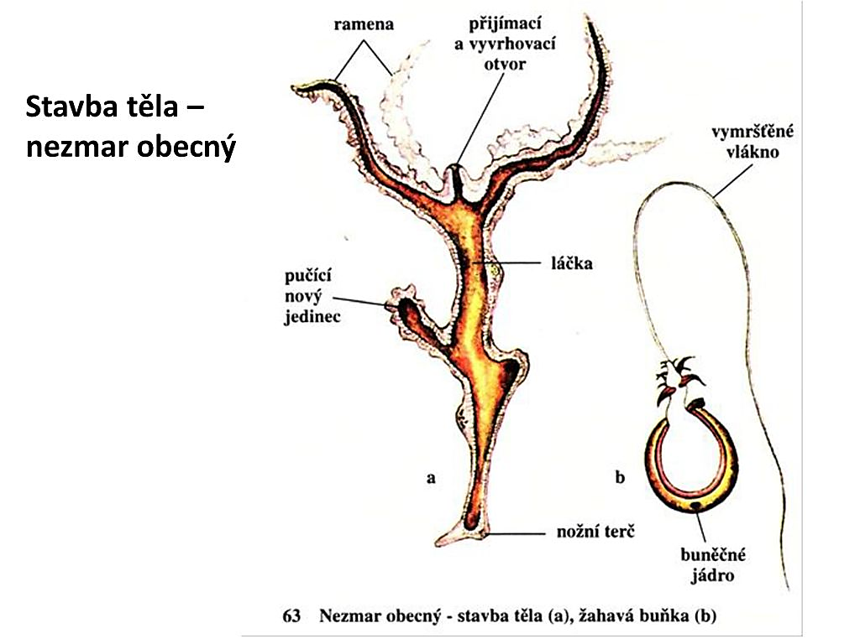
1) Polypovci
Nezmar hnědý
stavba těla:
nožní terč – přichycení k podkladu
přijímací = vyvrhovací otvor
pohyblivá ramena s žahavými buňkami
žahavá
buňka

Slide 4
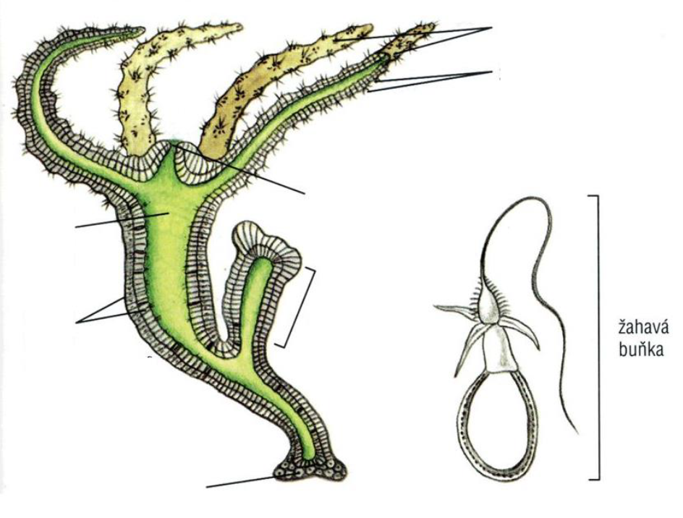
RAMENA
ŽAHAVÉ BUŇKY
PŘIJÍMACÍ A VYVRHOVACÍ OTVOR
LÁČKA
PUPEN
NOŽNÍ TERČ

Slide 5
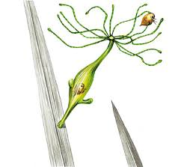
TS – trávicí soustava
potravu si podává rameny do přijímacího otvoru
k trávení potravy dochází v láčce
nestrávené zbytky vyvrženy ven
https://www.youtube.com/watch?v=SS_HYY97ehw

Slide 6
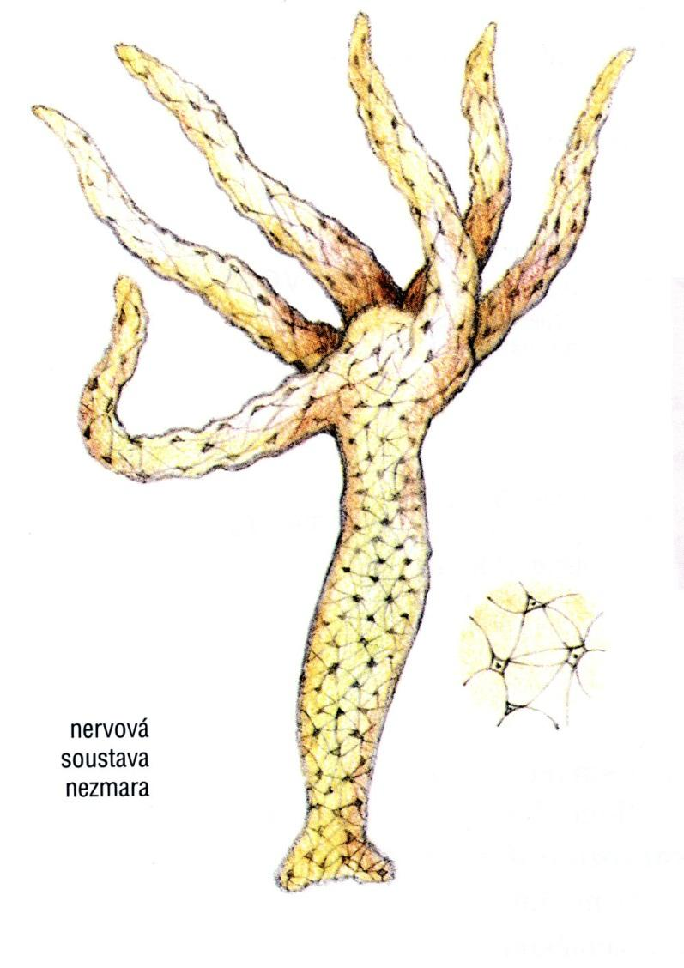
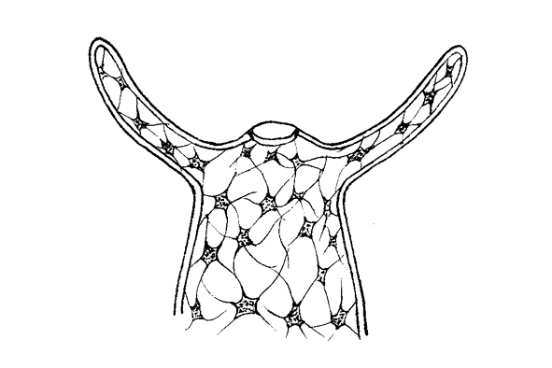
DS – dýchací soustava
- dýchá celým povrchem těla
NS – nervová soustava
- rozptýlená – nervové buňky jsou
rozptýleny po povrchu těla

Slide 7
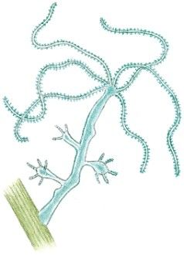
RS – rozmnožovací soustava
nepohlavní - pučení
pohlavní
v létě
vytvoří se pupen, ze kterého vyroste nezmar
na podzim
je hermafrodit (obojetník)
– má vajíčka i spermie
oplozená vajíčka přečkávají zimu

Slide 8
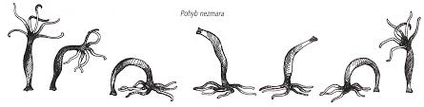
regenerační schopnost
schopnost obnovení částí těla – dovede nahradit ztracenou nebo zničenou tkáň, může dorůst nový jedinec
pohyb nezmara

Slide 9
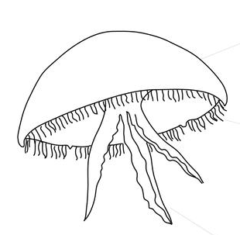
2) Medúzovci
Talířovka ušatá
volně se pohybující mořští žahavci
převládá stádium medúzy
stavba těla:
zvonovité tělo
ústní otvor
chapadla se
žahavými buňkami

Slide 10
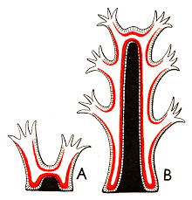
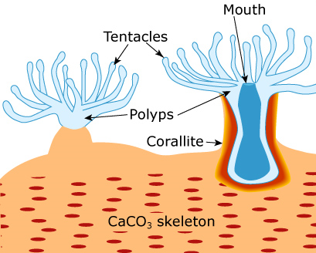
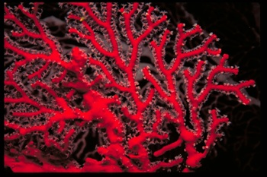
3) Korálnatci
1) Koráli
žijí přisedle v teplých mořích
pouze stádium polypa
Korál červený
stavba těla:
vytvářejí pevnou schránku z uhličitanu vápenatého
schránky k sobě přirůstají a tvoří kolonie – korálové útesy – korálové ostrovy
chapadla se
žahavými buňkami
ústní otvor
polypi
korál
kostra z
uhličitanu vápenatého

Slide 11
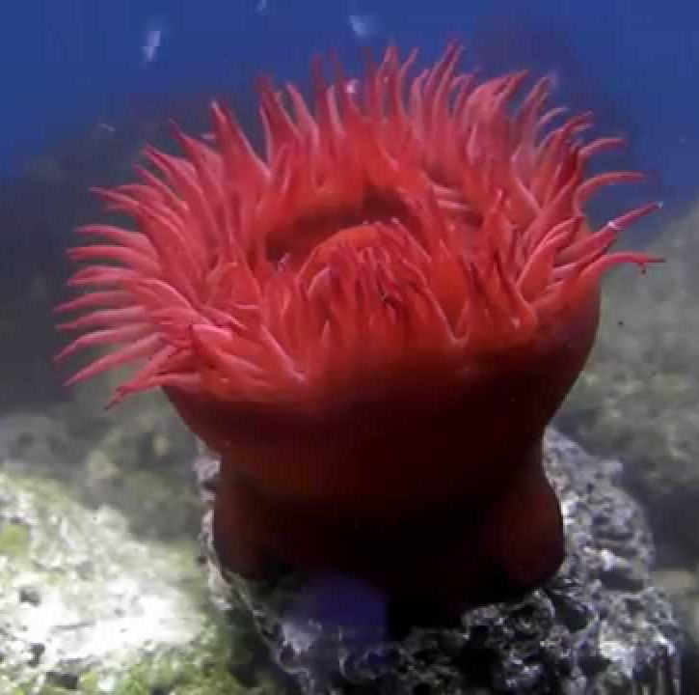
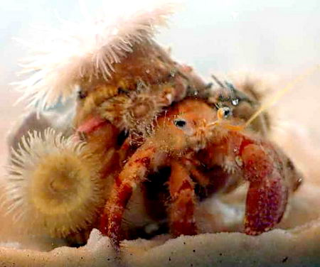
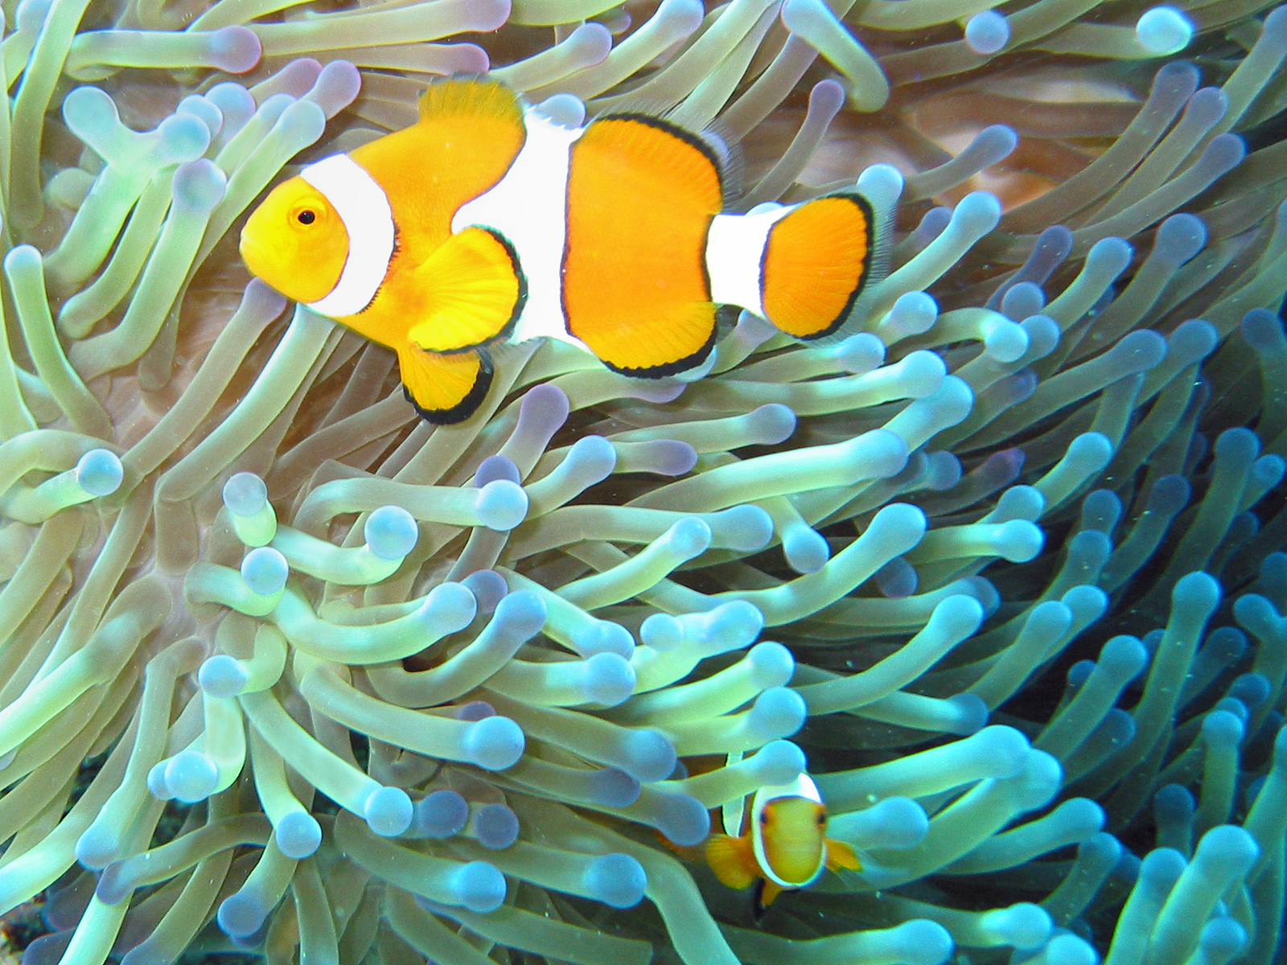
symbióza:
2) Sasanky
Sasanka koňská
válcovité tělo s širokým nožním terčem (mohou se posunovat)
velké množství ramen
ramena
ústní otvor
sasanka plášťová a rak poustevníček
sasanka a ryba klaun
nožní terč

Slide 12
systém
kmen | třída | zástupci
žahavci | polypovci | nezmar hnědý
 | medúzovci | talířovka ušatá
 |  | čtyřhranka
 |  | měchýřovka portugalská
 | korálnatci - sasanky | sasanka
 | korálnatci - koráli | korál červený

